Slide 1



Digital Clock With Sensor
Semicon_Academi 2기
7조 / 조현철, 한지윤, 허현강, 황주빈
다양한 기능을 포함한 디지털 시계 설계
IoT 시스템 설계
시간
온도
습도
거리
2025.07.22

Slide 2
목차
개요
1-1. 목적
1-2. 기능 및 목표
1-3. FPGA Basys3
2. 프로젝트
2-1. 동작 영상
2-2. 전체 구조
2-3. Clock_Sensor
2-4. 시스템 구성도 및 데이터 처리
3. UART
3-1. Block Diagram
3-2. Cmd 설명
3-3. Clock_timer simulation
3-4. DHT11 simulation
3-5. Conclusion&동작영상
4. DHT11
4-1. 구조
4-2. Simulation
5. UltraSonic_Sensor
5-1. 개요
5-2. 기초이론
5-3. Block Diagram & ASM Chart
5-4. Simulation 검증
5-6 동작검증
6. 결론
6.1 개선 사항 및 보완점

Slide 3
개 요

Slide 4

프로젝트 개요 / 목적

Slide 5
프로젝트 개요 / 기능 및 목표
핵심 기능
프로젝트 목표
시계, 스톱워치, 타이머, 거리, 온도 및 습도 측정
시스템 설계의 안정적인 데이터 통신 기술을 구현
PC와의 통신으로 정보 확인 가능
다양한 환경 데이터 정보를 수집
안정적인 데이터 전송
이후 스마트 IoT 환경 구축을 위한 발판

Slide 6
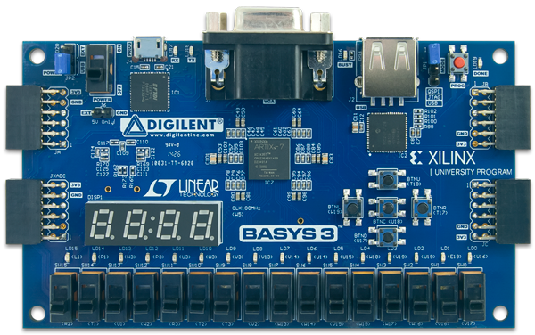
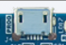

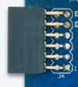
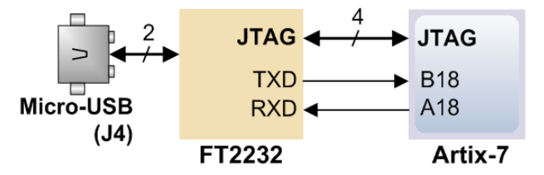
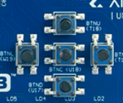
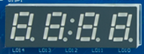
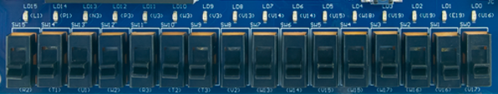
프로젝트 개요 / FPGA basys3
Used Board
Up / Alarm Off
100MHz Input Clock
Reset
UART
Connect Ultra / DHT
Alarm LED
Mode LED
Left / Clear
Right / Run / Stop
7 SW / 14LED
Down
5 Button
7Seg Led
7 Segment
Basys 3
2 Pmod Connector
Set / PC_FPGA Select
DHT / Ultra / Timer / Stop_Watch / Hour_Sec

Slide 7
프로젝트 / 전체 구조 및 동작 방식
“0”
8’h30
C
0
Clock_Mode

Slide 8


프로젝트 / 시스템 구성도 및 데이터 처리
중앙 처리부
(Processing Section)
출력 및 전송부
(Output & Transmission)
입력부 (Input Section)
Digital Clock
MCU ／ FPGA
Display
DHT11 Sensor
UART 통신
FIFO Buffer
Ultrasonic Sensor
PC / 외부 장치
1단계 : 데 이 터 수 집
2단계 : 데이터 통합 및 처리
3단계 : 출 력 및 전 송

Slide 9




UART 통신
실시간 DATA
TX
RX
F P G A 보드
Control Command
RX
TX
PC/외부 장치
간 결 한 연 결
높 은 호 환 성
데 이 터 안 정 성
2개의 신호선 (Rx / Tx)로 통신 가능
표준화된 통신 방식
다양한 장치와 쉽게 연결
FIFO 버퍼 사용
안정적인 데이터 전송
UART 통신을 통해 시간, 온도, 습도, 거리 데이터를 외부 장치로 안정적으로 전송하여 실시간 모니터링을 가능하게 한다.

Slide 10
UART

Slide 11
Block Diagram
FPGA 버튼 입력을 어떻게 출력?
Pc Data (u -> up/ C-> Clock)를 어떻게 출력?

Slide 12
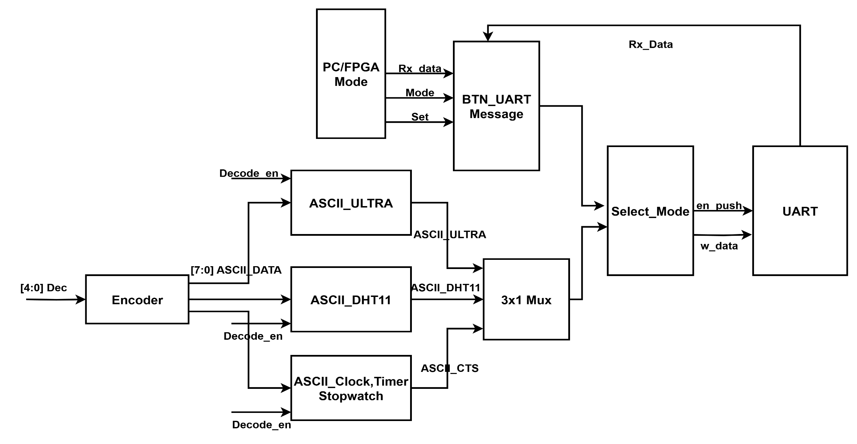
Block Diagram(specific)
Pc input, FPGA Btn
Sensor 2, Clock, Timer, Stopwatch Data

Slide 13
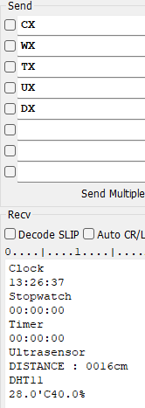
UART cmd
Cmd에 따른 Pc 출력
“C” - “ Clock ”
“W” - “ Stopwatch ”
“T” - “ Timer ”
“U” - “ Ultrasensor ”
“D” - “ DHT11 ”
“X” - “선택된 모드에 따른 값 출력”

Slide 14
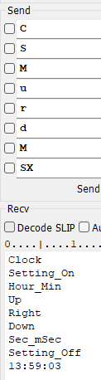
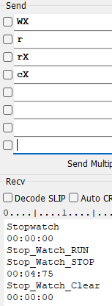
각 모드 별 cmd에 따른 Pc 출력
“Clock ”
“C” -> Clock
“S” -> Setting_On/ Setting_Off
“M” -> Hour_Min/ Sec_mSec
“u,d,l,r” -> up, down, left, right
“X” -> 13:59:27
“ Stopwatch ”
“W” -> Stopwatch
“r” -> Stop_Watch_RUN/ Stop_Watch_STOP
“c” -> Stop_Watch_Clear
같은 문자에 서로 다른 문자열 출력?
내부적으로 카운터 사용
누른 횟수를 저장
LSB만 읽어 홀짝에 따라 출력 전환
12:00
13:59
up
down
`

Slide 15
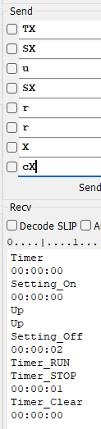
각 모드 별 cmd에 따른 Pc 출력
“Timer”
“T” – Timer
“S” – Setting_On, Setting_Off
“u,d” – Up, Down
“r” – Timer_Run, Timer_Stop
“ Ultrasensor&DHT11 ”
“U” – “Ultrasensor”
“D” – “DHT11”
센서는 자동으로 값을 반환
같은 문자가 기능에 따라 서로 다른 문자 출력?
case문을 사용하여 같은 문자가 들어와도
선택된 모드마다 다른 문자가 출력되도록 설계

Slide 16
UART Simulation
Clock Timer simulation
“C”를 전송 Clock 출력(Clock 모드)
“T”를 전송 Timer 출력 (Timer 모드)
“S” -> Setting_On출력 (세팅 모드)
“u” -> “Up” (1초 증가)
“S” -> “Setting_Off” (세팅 모드 종료)
“r” -> “Timer_Run” (Timer 시작)

Slide 17
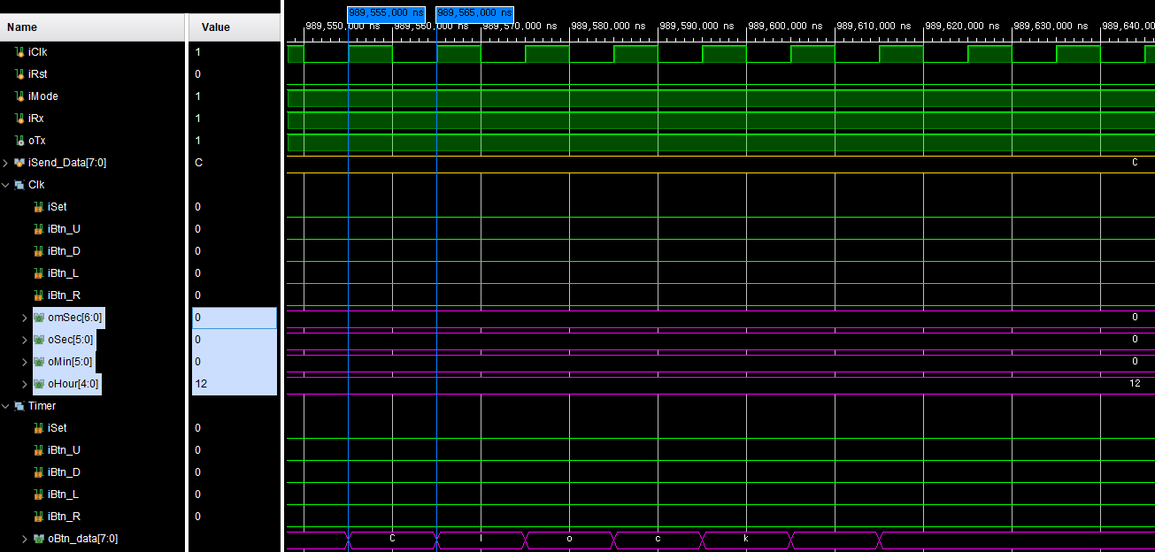
UART Simulation
Clock Timer simulation
“C”를 전송 “Clock” 출력
“C”를 전송 “Clock” 출력
줄 바꿈
줄 바꿈

Slide 18
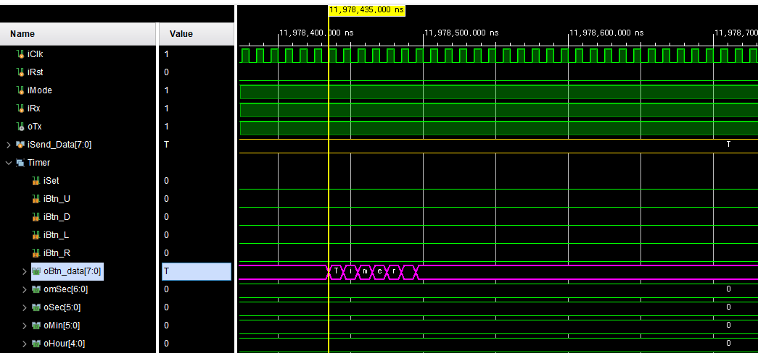
UART Simulation
Clock Timer simulation
“T”를 전송 “Timer” 출력
“T”를 전송 “Timer” 출력

Slide 19
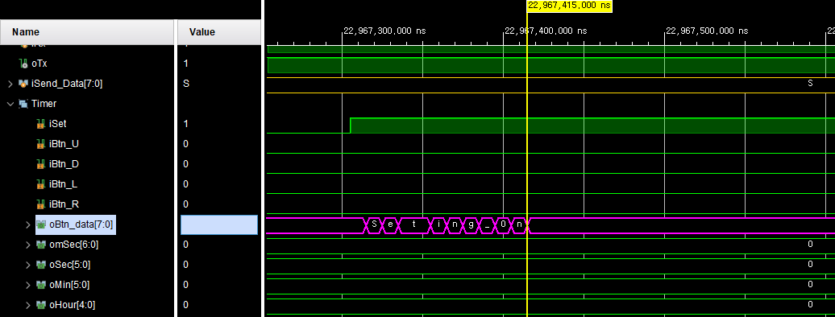
UART Simulation
Clock Timer simulation
“S”를 전송 “Setting_On” 출력

Slide 20
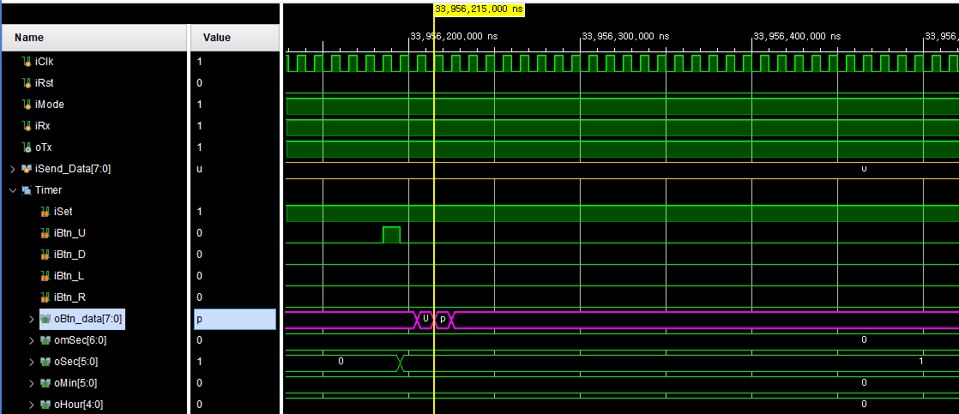
UART Simulation
Clock Timer simulation
“U”를 전송 “Up” 출력
“U”를 전송 “Up” 출력
“U”를 전송 “Up” 출력
01:00
01:00
01:00

Slide 21
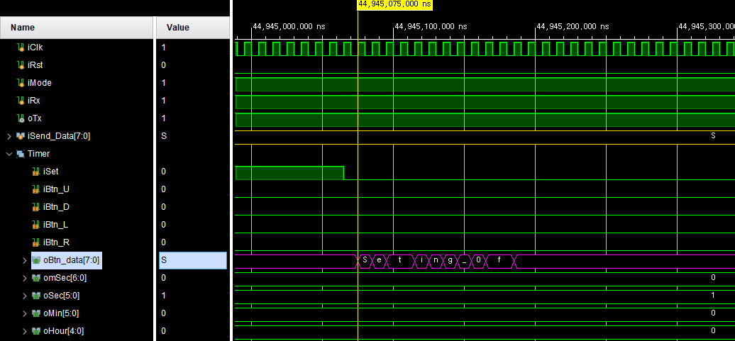
UART Simulation
Clock Timer simulation
“S”를 전송 “Setting_Off” 출력
“S”를 전송 “Setting_Off” 출력

Slide 22
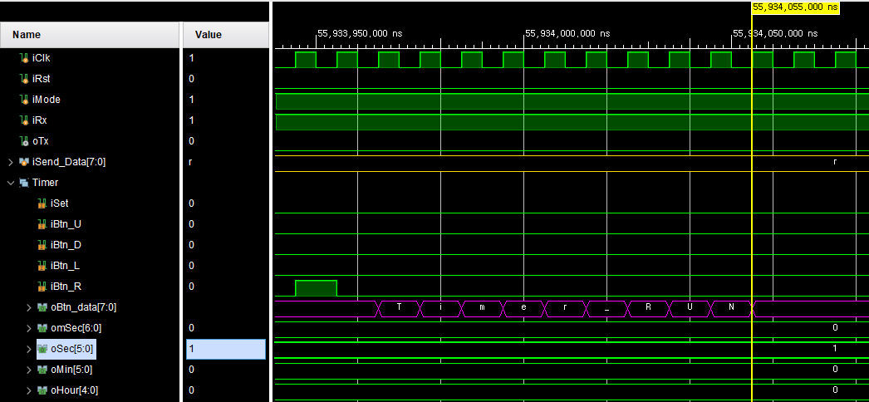
UART Simulation
Clock Timer simulation
“r”를 전송 “Timer_Run” 출력
“r”를 전송 “Timer_Run” 출력

Slide 23
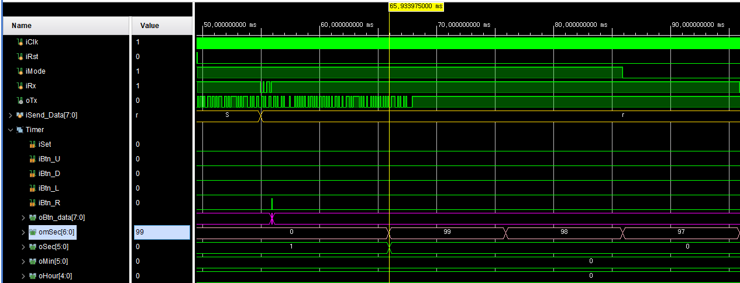
UART Simulation
Clock Timer simulation
01:00 -> 00:99 -> 00:98 -> 00:97
01:00 -> 00:99 -> 00:98 -> 00:97
01:00 -> 00:99 -> 00:98 -> 00:97
01:00 -> 00:99 -> 00:98 -> 00:97
입력에 따라 원하는 명령어가 출력되고 Timer가 잘 동작함을 확인
입력에 따라 원하는 명령어가 출력되고 Timer가 잘 동작함을 확인
입력에 따라 원하는 명령어가 출력되고 Timer가 잘 동작함을 확인

Slide 24
UART Simulation
DHT11 simulation
“D”를 전송 DHT11 출력(DHT11 모드)
“X” -> 00.0’C, 00.0% (Start 신호 X)
Start 신호 인가 후 “X” -> 30.0’C 70.0%

Slide 25
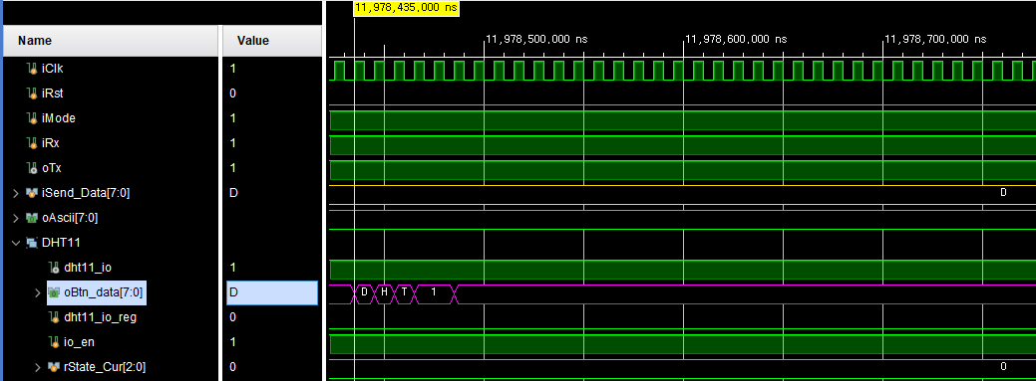
UART Simulation
DHT11 simulation
“D”를 전송 “DHT11” 출력

Slide 26
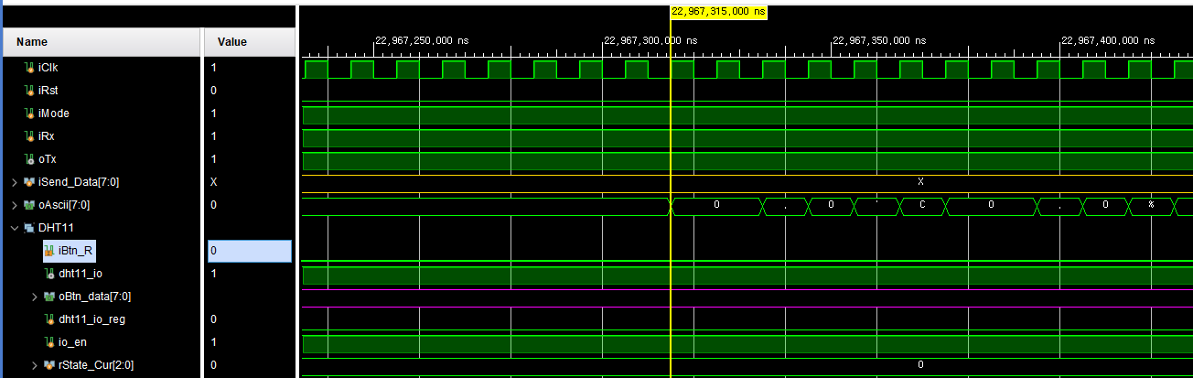
UART Simulation
DHT11 simulation
00.0’C 00.0%
“X” 입력을 통해 확인한 DHT11 온도/ 습도 값
“D”입력 후 1초가 지나지 않았고 start 입력 x -> 00.0’C 00.0%

Slide 27
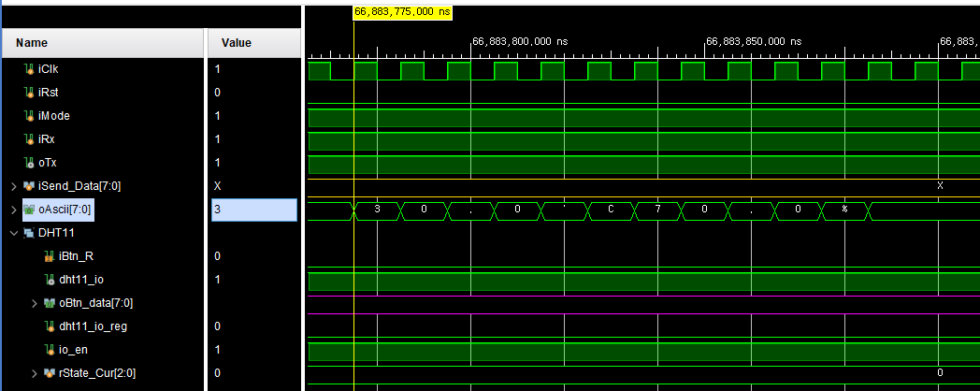
UART Simulation
DHT11 simulation
30.0’C 70.0%
30.0’C 70.0%
“r”(Start 신호)를 준 뒤 “X”하여 출력된 온/습도값
온/습도는 1초에 한 번씩 값을 읽어오기에 따로 “r”입력 시 출력값을 내보내진 않게 설계

Slide 28
UART Simulation
DHT11 simulation
30.0’C 70.0%
30.0’C 70.0%
“r”(Start 신호)를 준 뒤 “X”하여 출력된 온/습도값
온/습도는 1초에 한 번씩 값을 읽어오기에 따로 “r”입력 시 출력값을 내보내진 않게 설계

Slide 29
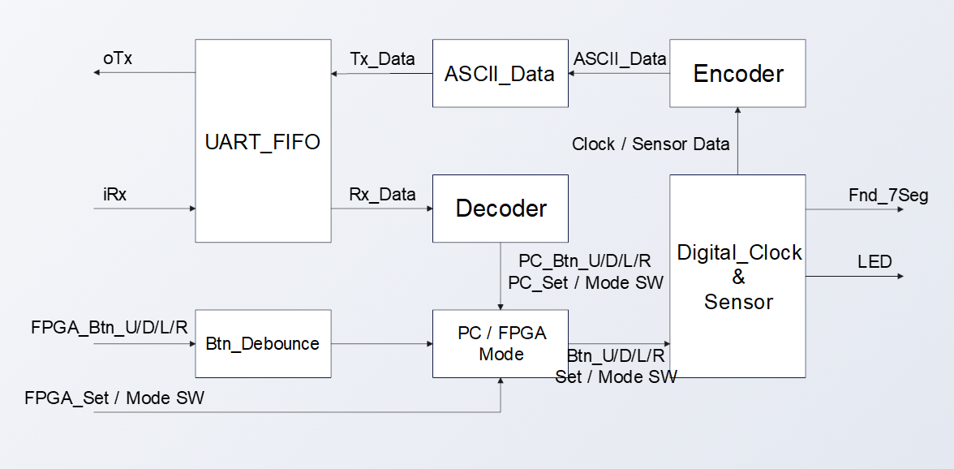
Conclusion
FSM 8state, 15 input /2output
UART_Message

Slide 30
Temperature & Humidity Sensor

Slide 31
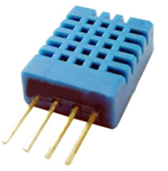
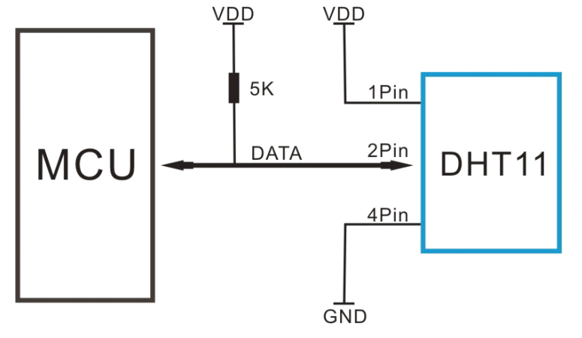






DHT11 Sensor
DHT11 온습도 센서
DHT11 Specifications
20m 이상에서 풀업 저항 변경 필요 !
전원전압 : 3.0~5.5V
0°C ~ 50°C 온도와 20% ~ 90% 습도를
측정할 수 있는 센서
데이터 전송 방식 : Single Wire Serial
NTC 온도 센서로 반도체 저항이
온도에 따라 변하는 특성을 이용
8bit 습도 정수부 + 8bit 습도 소수부 +
8bit 온도 정수부 + 8bit 온도 소수부 +
8bit 체크섬
정전용량 습도 센서로 습도에 따라
저항이 변하는 특성을 이용
온도 측정 오차 : ± 2°C
습도 측정 오차 : ± 5% RH
3Pin은 Not Connect !
8bit MCU
저가형, 쉬운 사용
단일와이어 통신
디지털 온습도 센서

Slide 32
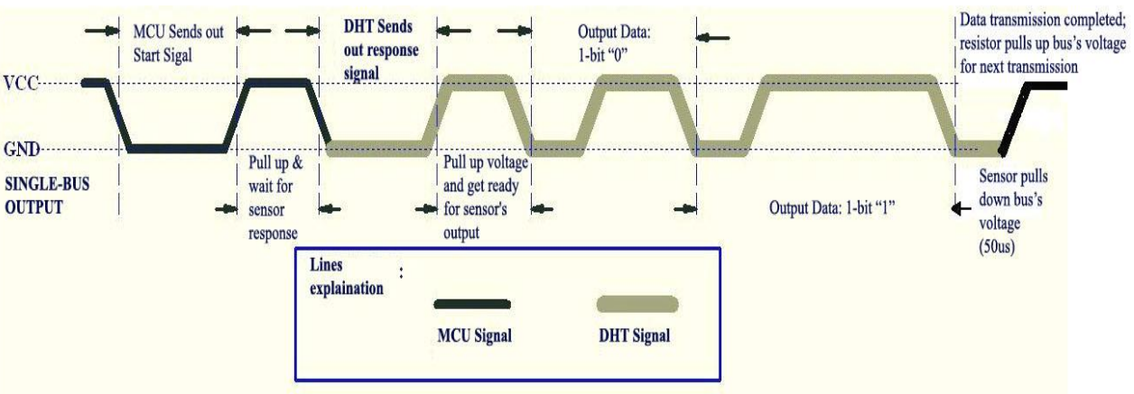
DHT11 Sensor
DHT11 Communication Process
START state
1. FPGA 보드에서 inout 출력으로 Start Signal (Low) 최소 18ms 인가

Slide 33
DHT11 Sensor
DHT11 Communication Process
Wait state
2. FPGA 보드에서 inout 출력으로 High Signal 20us~40us 인가
이때 30us 지점에서 tristate buffer enable off

Slide 34
DHT11 Sensor
DHT11 Communication Process
Sync Low
Sync High
state
3. DHT11 센서가 Signal을 받았다는 신호로 Low,High Signal을 80us동안 전송

Slide 35
DHT11 Sensor
DHT11 Communication Process
Data state
4. DHT11이 40bit의 Data를 전송

Slide 36
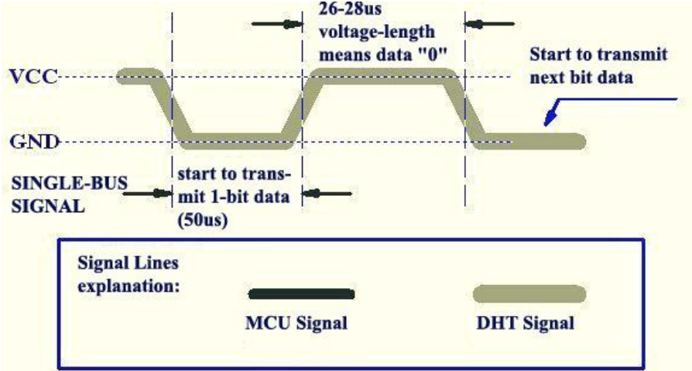
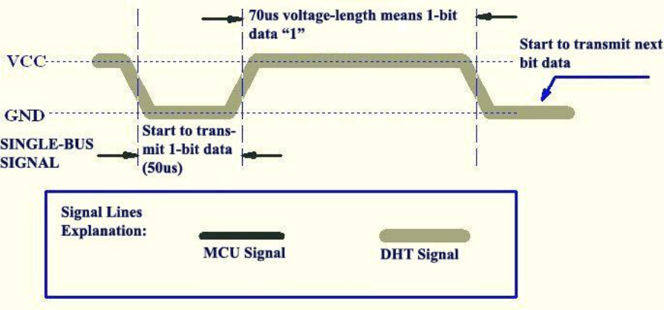
DHT11 Sensor
DHT11 Communication Process
Data = 0
Data = 1
5. DHT11이 전송을 시작하기 전에 50us 동안 Low Signal을 보낸 후
Pull up한 시간에 따라 Data 1과 0 구분 가능

Slide 37
DHT11 Sensor
DHT11 Communication Process
Check state
6. 수신한 40bit의 하위 8bit와 상위 32bit를 8bit씩 더한 값이
같다면 Valid 출력 1, 다르다면 0 출력

Slide 38
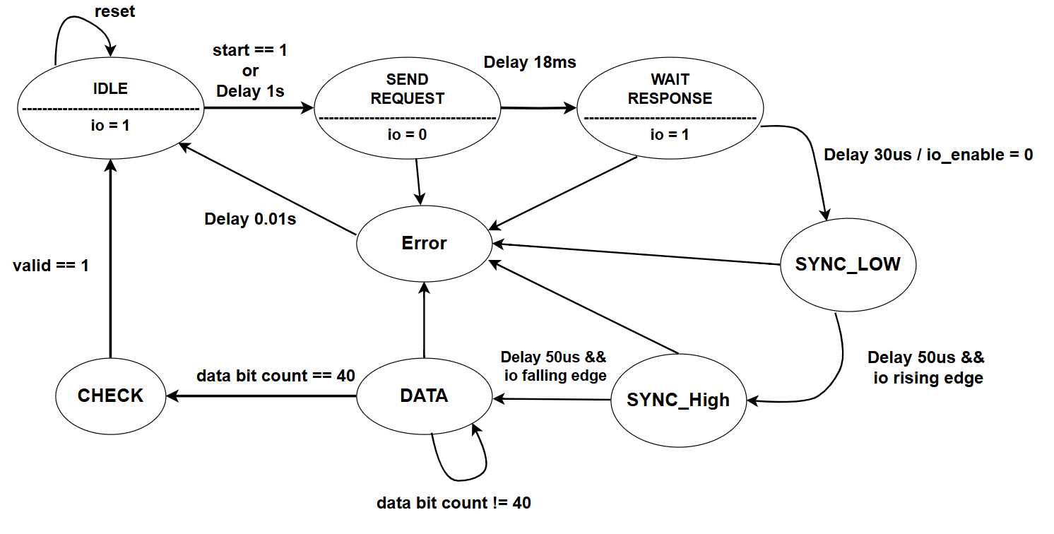
DHT11 Control Unit FSM
각 State의 통신 Process의 조건이
해당 시간안에 만족되지 않으면,
일정시간 Delay 후 천이

Slide 39
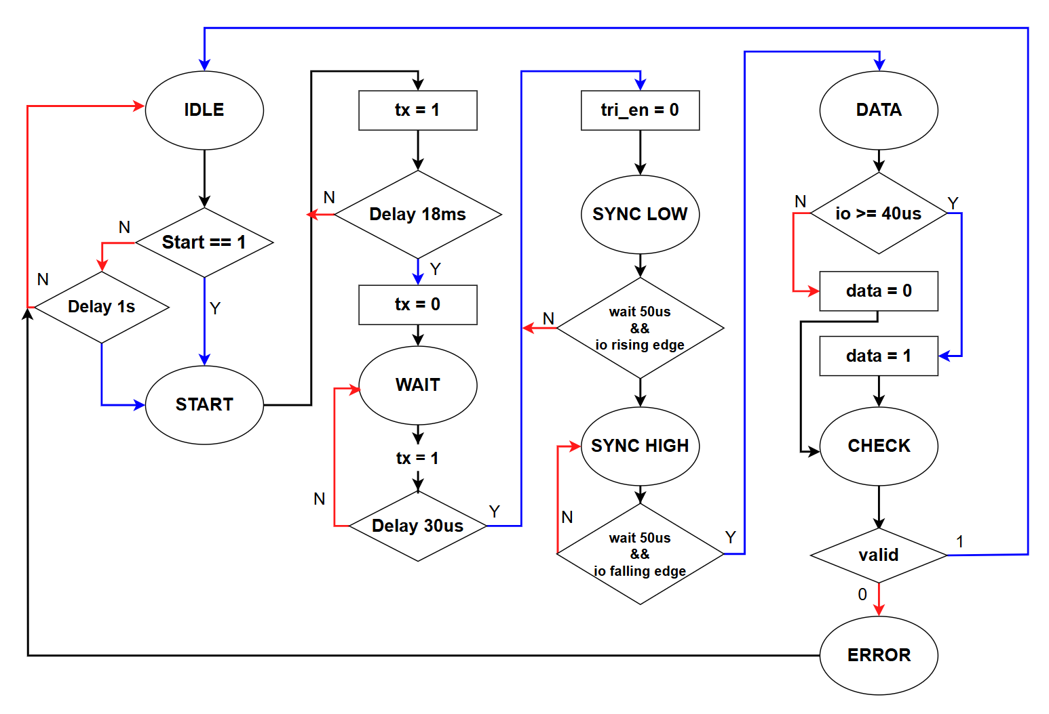
DHT11 Control Unit ASM

Slide 40

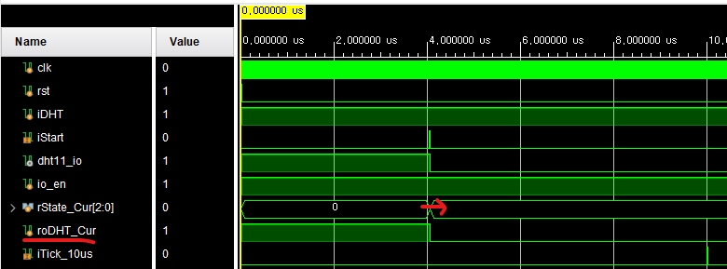

DHT11 Simulation
Simulation 검증 목표 : 수신한 40bit data에 따른 Valid 여부와 inout 동작 검증
start 신호 감지 후 tristate buffer 출력으로 low 출력하면서 START 상태로 천이

Slide 41
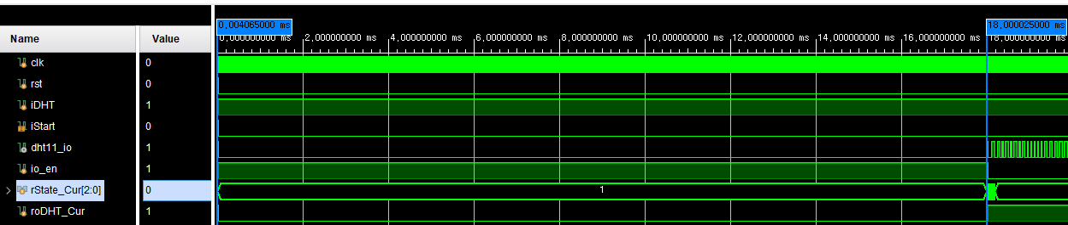
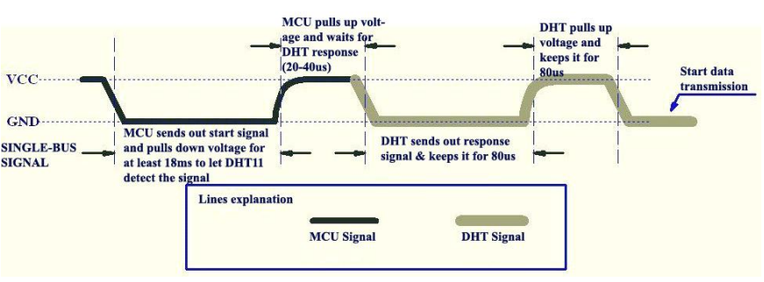
DHT11 Simulation
Simulation 검증 목표 : 수신한 40bit data에 따른 Valid 여부와 inout 동작 검증
Start
18ms

Slide 42
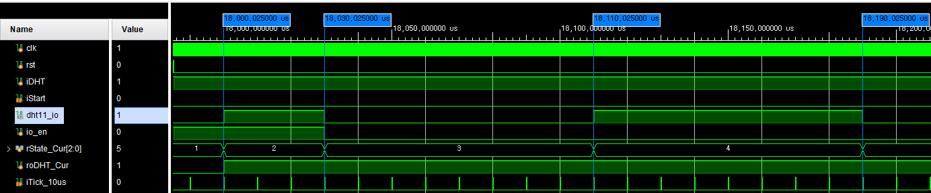
DHT11 Simulation
Simulation 검증 목표 : 수신한 40bit data에 따른 Valid 여부와 inout 동작 검증
30us
80us
80us
Sync
Low
Wait
Sync
High
20us~40us

Slide 43
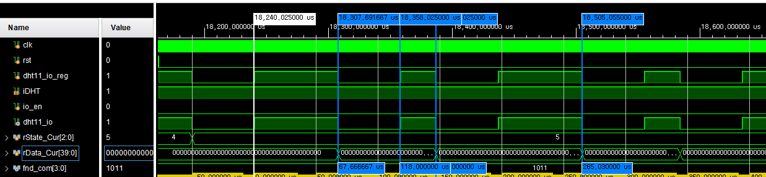
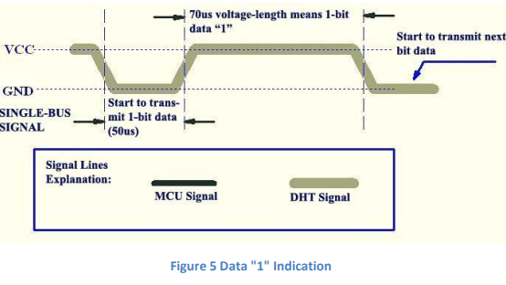
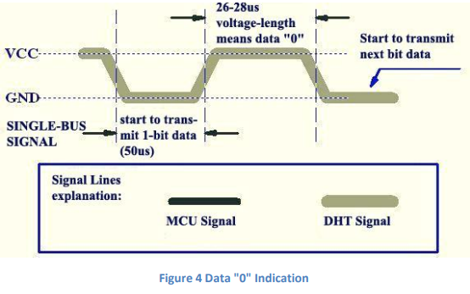
DHT11 Simulation
Simulation 검증 목표 : 수신한 40bit data에 따른 Valid 여부와 inout 동작 검증
68us
29us
1
0

Slide 44
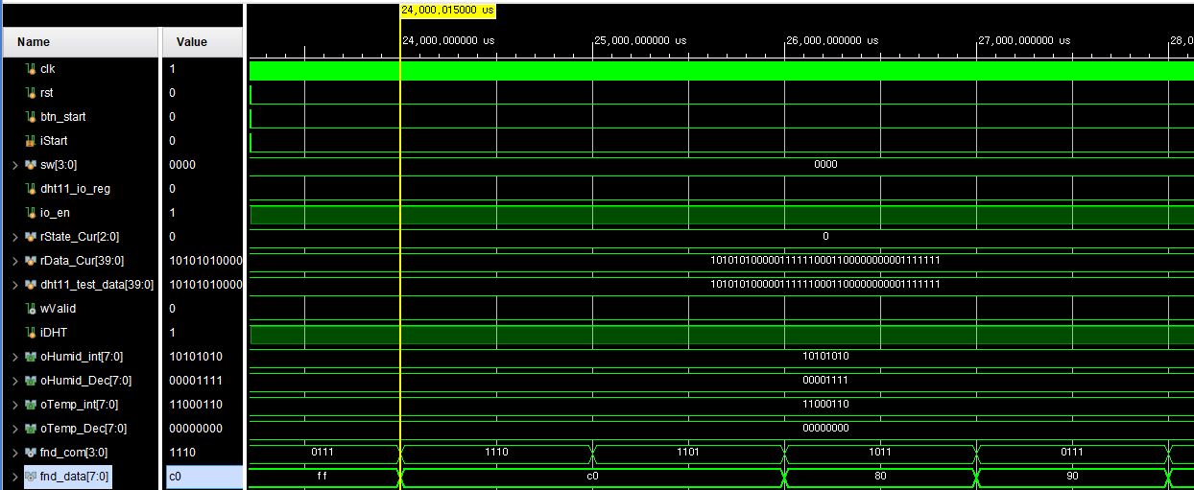
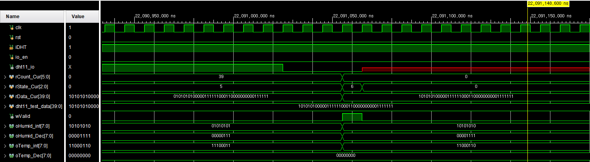
DHT11 Simulation
Simulation 검증 목표 : 수신한 40bit data에 따른 Valid 여부와 inout 동작 검증
=
０
０
８
９
data register의 LSB에 DHT11 Sensor Data의 MSB부터 밀어 넣는다
Check State에서 수신된 valid data와 직접 상위 32bit를 더한 값을 비교하여 1 또는 0 출력

Slide 45
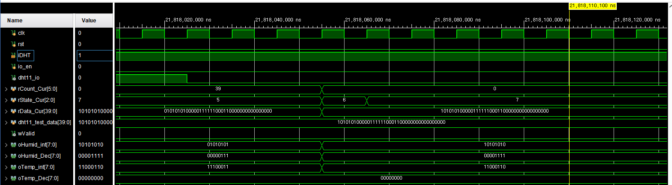
DHT11 Simulation
Simulation 검증 목표 : 40bit Data는 잘 수신했는데 Valid Data가 틀린 경우
Error
=
Check State에서 Valid가 0이고 Error State로 천이

Slide 46
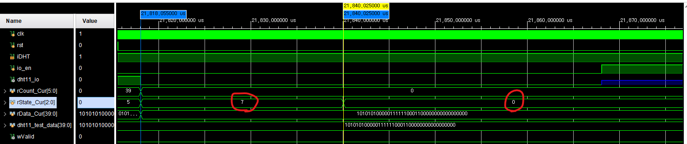
DHT11 Simulation
Simulation 검증 목표 : 40bit Data는 잘 수신했는데 Valid Data가 틀린 경우
Error State에서 일정 시간이 지나면 IDLE로 천이하여 다음 측정 진행가능

Slide 47
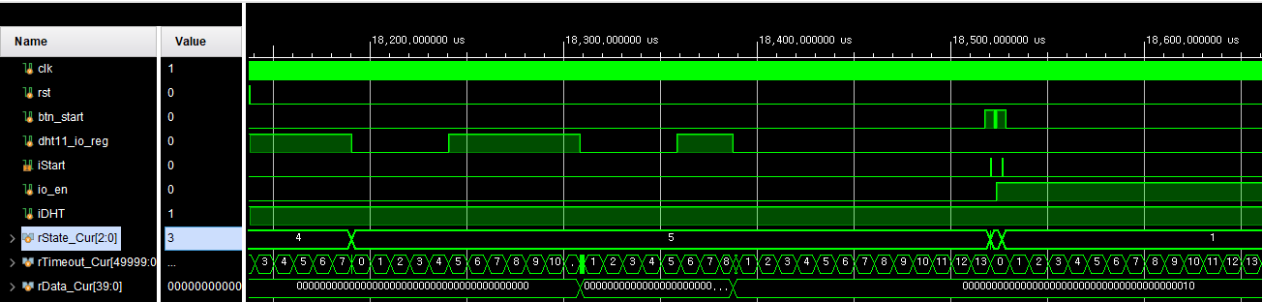
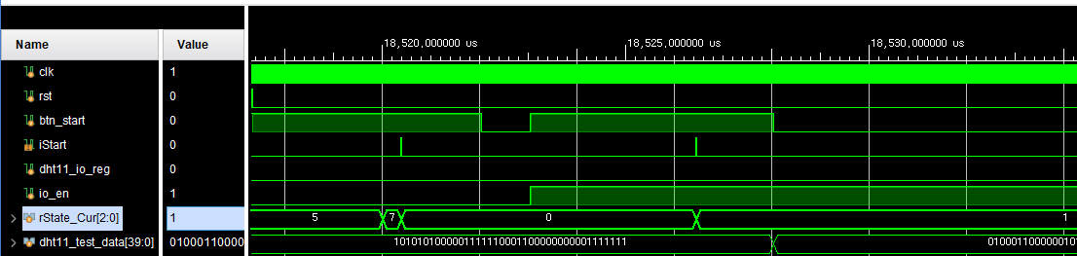
DHT11 Simulation
Simulation 검증 목표 : Data bit가 중간에 끊길 경우 error 검출여부
DATA State에서 dht11 신호가 low로 130us가 지속되면 Error State로 천이
이후 Start 신호가 들어오면 계속해서 측정 가능
습도 70.05%, 온도 30.01도 data로 검증

Slide 48
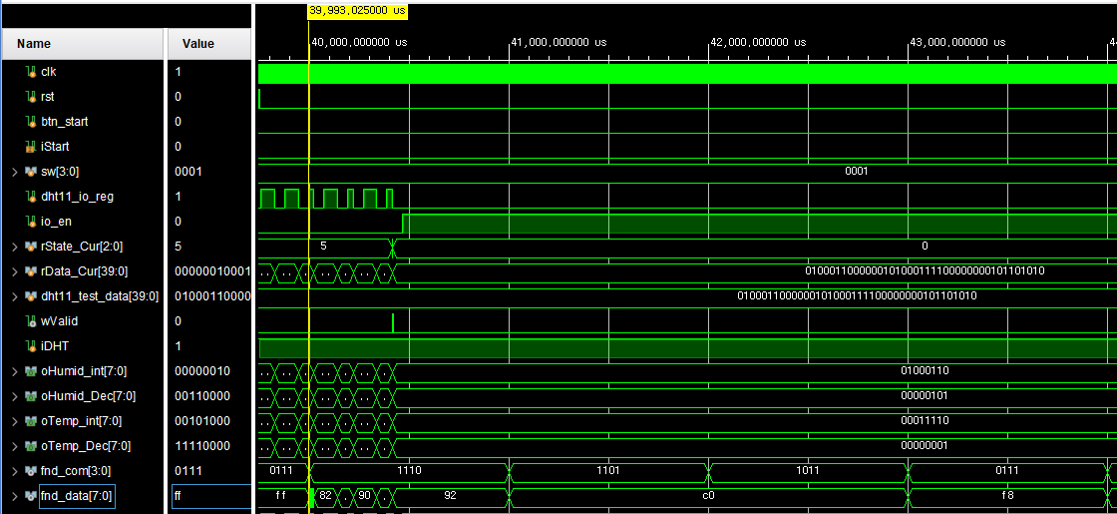
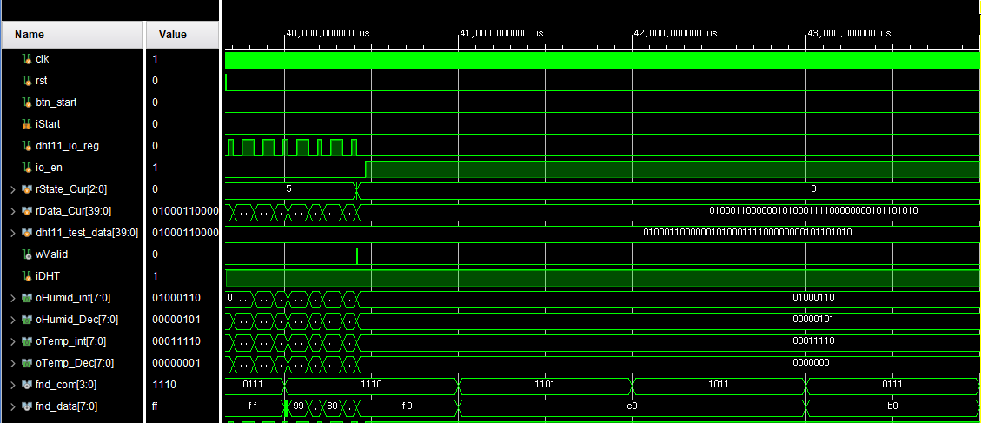
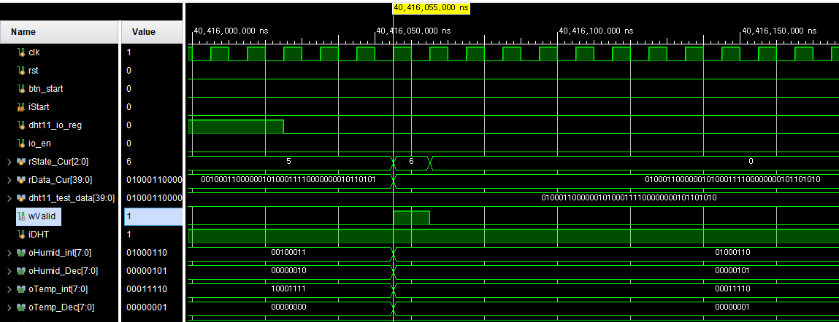
DHT11 Simulation
Simulation 검증 목표 : Data bit가 중간에 끊길 경우 error 검출여부
5
0
7
1
0
0
0
3
새로운 Data를 수신하여 Valid Check 후 fnd_data 정상 출력 확인

Slide 49


DHT11 TroubleShooting
InOut Receive Data Noise 문제
1. Syncronizer로 해결
2. 각 State의 천이를 위한 시간 Count

Slide 50
Ultra Sonic Sensor

Slide 51


Overview
How do you measure distance?

Slide 52
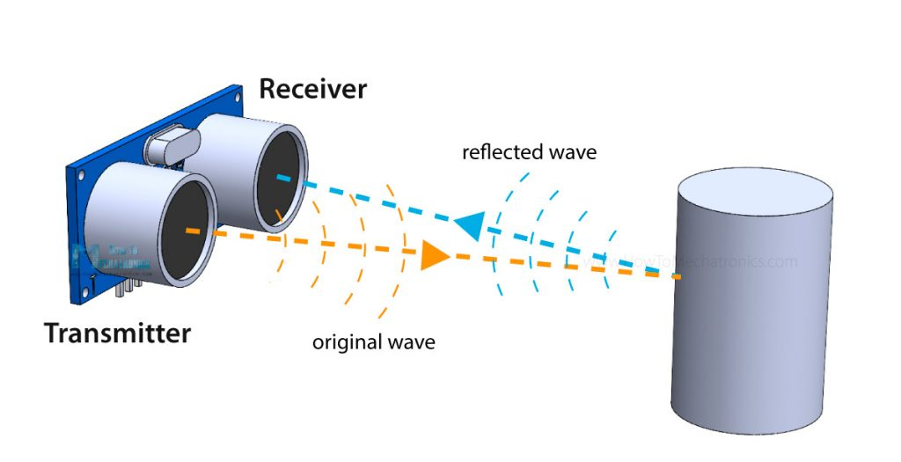
Overview
핵심 기능
초음파가 반사되는 시간으로 거리산출
Trigger : 시작신호
Echo : 초음파 반사시간 측정신호

Slide 53
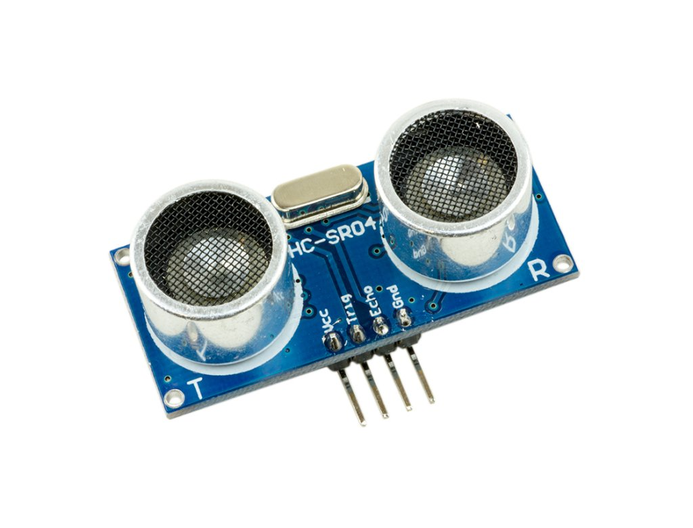
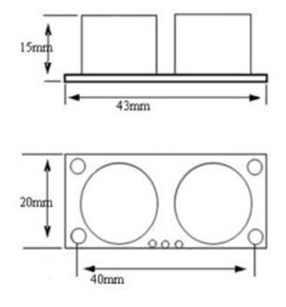
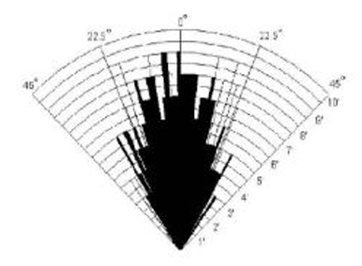
SPEC
🔌
동작전원 : +5 V DC
동작전류 : < 2 mA
범위 : 2cm ~ 400cm
각도 : 30°
규격 : 45mm x 20mm x 15mm

Slide 54

Basic Theory
Trigger - 10usec
FAGA → 센서
Echo T = 초음파 왕복 시간
→ 물체까지 거리
대상물체까지
초음파 송신

Slide 55



Basic Theory
Design Point
Tick = 1usec 설정
Only, Echo = high Tick Count!!

Slide 56



시스템 구성도
VCC : 3.3V
Trig (Rx) : JB1
Echo (Tx) : JB2

Slide 57

Block Diagram
Controller : 상태제어(FSM)
Debouncing – Prevent Chattering
Trigger – Tx Signal
Echo – Rx Signal
FND Controller
- Digit Spliter - Mux

Slide 58

HC-SR04 Control Unit ASM

Slide 59

Simulation
State == IDLE
Debouncing 완료된 Start 신호입력

Slide 60

Simulation
Start 신호 입력 후
State = Start
Trig = high
Start진입 후10usec까지 tick 신호 카운트
Tick 신호 10usc까지 Count

Slide 61

Simulation
State = DETECT
초음파 방출(200u sec)
Echo && tick – Echo 신호 주기를 tick으로 카운트

Slide 62


Simulation
STATE == DETECT
Echo 신호 주기만큼 Tick 카운트
초음파 신호의 왕복시간

Slide 63

Simulation
58까지 증가 후 거리출력 값이 1로 증가함.

Slide 64

Simulation
Tick이 5600까지 카운트 되면 공식에 따라 거리가 96cm로 계산.
계산 후 State = End 천이

Slide 65
결 론

Slide 66
개선 사항 및 보완점
개선 사항
초음파 센서를 이용한 추가적인 기능 추가
모든 동작을 PC 명령어를 통해 간결하게 수행

Slide 67
감사합니다.

